Slide 1

Piebiedrojies Start(IT)
Attīstīsim IT izglītību kopā!
Start(IT)
Tuvina izglītību darba tirgum – palielinot IT studentu skaitu Latvijā

Slide 2
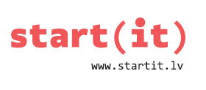
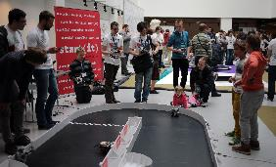
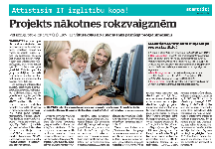
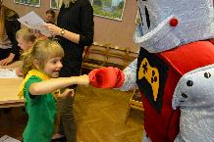
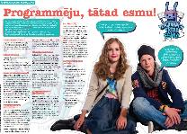
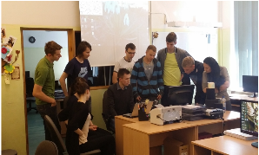
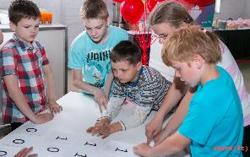
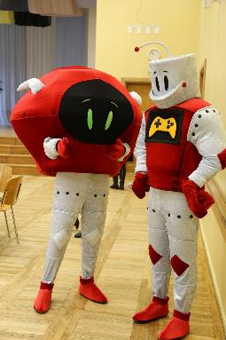
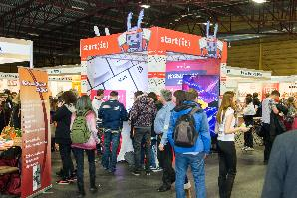
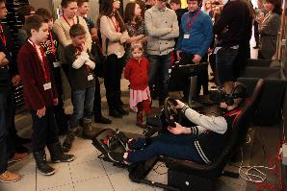
Kas ir Start(IT)?

Slide 3
Kas ir Start(IT)?
Sociāls izglītības projekts Latvijas skolās
Programmēšanas pamati
Start(IT)
Datorika
Nodarbības pieejamas bez maksas portālā www.startit.lv
Programmēšanas pamati ikvienam interesentam
Portālā ietvertie materiāli izmantojami pašmācībai, vai kā materiāli fakultatīvajām nodarbībām skolās
Portālā pieejamas video lekcijas, testi un uzdevumi

Slide 4
Start(IT) mērķi
Efektīvas un konkurētspējīgas kompānijas
Veiksmīgas karjeras
Datoriku katram skolēnam!
Programmēšanu katrā skolā!
Augstas kvalitātes, bezmaksas apmācība un metodoloģiskie materiāli. Zinoši skolotāji.
Veicināt IT, skaidrot nozīmību un lomu biznesā, publiskajā sektorā un individuālo karjeru attīstībā
Finansiāli atbalstīt skolas un skolotājus
Notes:
Kāpēc šāds projekts ir nepieciešams?
75% no Latvijas iedzīvotājiem pamata IT zināšanas būtiski ietekmē biznesa veidošanas iespējas, darba iegūšanas vai algas palielināšanas iespējas.
25% no Latvijas iedzīvotājiem skolas līmeņa programmēšanas zināšanas ietekmēs biznesa veidošanu vai darba iegušanu
IT zināšanām ir izšķiroša ietekme valsts attīstībā, jo IT ir viena no eksportspējīgākajām nozarēm, turklāt samazina emigrāciju.
90% darba vietu Eiropā pieprasa izpratni par Informācijas un komunikāciju tehnoloģijām, un ir aprēķināts, ka ap 2020.gadu Eiropā būs 900000 neaizpildītas darba vietas IT jomā dēļ speciālistu trūkuma.
Pašlaik mazāk kā 15% Eiropas studentu ir pieeja kvalitatīvai IT izglītībai.
IT nozares attīstība veicina reģionālo tautsaimniecību, mazina emigrāciju no Latvijas novadiem

Slide 5
Start(IT) sasniegumi un plāni
2013 – 2014.
2015 – 2016.
120 skolas
Projektā piedalījās 120 skolas, kas izmantoja programmēšanas mācību materiālus
Datorika
Datorikas kursa izveide.
Pašreiz izstrādāti mācību materiāli 174 nodarbībām (1.,4.,7. klasei). 150+ skolas.
Partneri
RTU, V1G, LISA, R22.vsk.,MAKIT, VISC, ACCENTURE, EXIGEN
Program-mēšana
Programmēšanas programma atbilstoši LV standartam (video, prezentācijas, testi). 50 nodarbības
150k EUR
Finansiālais ieguldījums programmas, tās eko-sistēmas izveidē un mārketingā
Atpazīsta-mība
Konkursi skolēniem, komunikācijas un aktivitāšu plāns
Portāls
Startit.lv portāls mācību materiāliem, pašmācībai, skolotāju komunikācijai
(2016. g. jūnijā 14 000 lietotāju)
30 nodarbības
Gandrīz pilna programmēšanas programma atbilstoši LV standartam
Jaunas programmas
Roboti un 3D printeru programmēšana, citas programmas
Start(IT) fonds
Izveidots IT izglītības fonds, lai atbalstītu Start(IT) un IT izglītības veicināšanu
350 skolotāji
Apmācījām 350 skolotājus Java programmēšanai
Notes:
Sagatavotie mācību materiāli
1.klasei - 27
4.klasei - 29
7.klasei - 27
7.klasei padziļinātais kurss – 55
Kopā:138

Slide 6
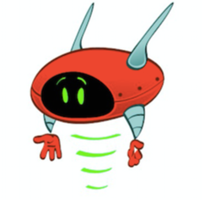
Datorikas kursa sasniegumi un plāni
Datorikas kursa mērķis:
Datorikas lekciju izveide
Datorikas materiālu izveide 1.-9.klašu skolēniem, nodrošināt to izvietojumu portālā www.startit.lv/datorika.
Nākamajos gados plānots izveidot mācību materiālus 2., 3., 5., 6., 8., 9. klasei
Nodrošināt sekmīgu projekta realizāciju pilotskolās 2015/ 2016. mācību gada laikā;
Ieviest kā obligātu priekšmetu vispārizglītojošajās skolās ar 2018. mācību gadu
Atbalsts 150+ pilotskolām
Regulāra sadarbība ar skolām, semināri un konferences, kursi skolotājiem.
Tikšanās ar skolotājiem – 8.01.2016. un 2.06.2016.
Skolotāji sniedz atgriezenisko saiti par mācību materiāliem portālā startit.lv
Mērķa grupu aktivizēšana
Komunikācijas & reklāmas plāns skolēnu, skolotāju, vecāku piesaistei. Sadarbība ar pašvaldībām.
Projekta tēlu – Lenija un Zipija viesošanās skolās, aktīva komunikācija sociālajos tīklos, vairāk kā 150 medijos.
Start (IT) fonda izveide un dalībnieku piesaiste
Start (IT) sabiedriskā labuma fonda izveide, finansējuma piesaiste, jaunu dalībnieku piesaiste.
Šobrīd aktīvi tiek meklēti sadarbības partneri izveidotā IT izglītības fonda atbalstam.

Slide 7
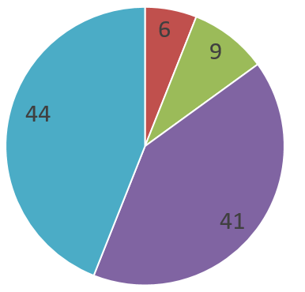
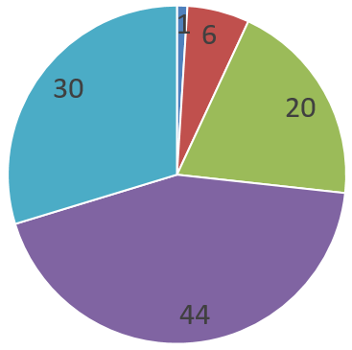
Datorikas pilotprojekts. Rezultāti skolās
150+
Datorikai ir ietekme uz citu
mācību priekšmetu apguvi
zems |
| augts
Apgūtais noderīgs citos mācību priekšmetos
Veicina algoritmiskās un loģiskās domāšanas attīstību, kas nepieciešama citos mācību priekšmetos

Slide 8
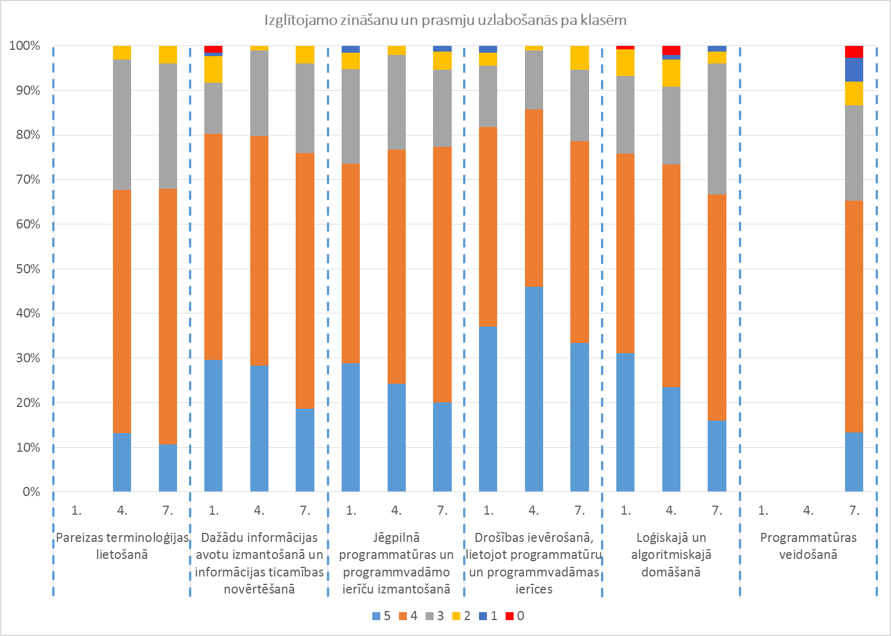
Datorikas pilotprojekts: rezultāti skolās

Slide 9
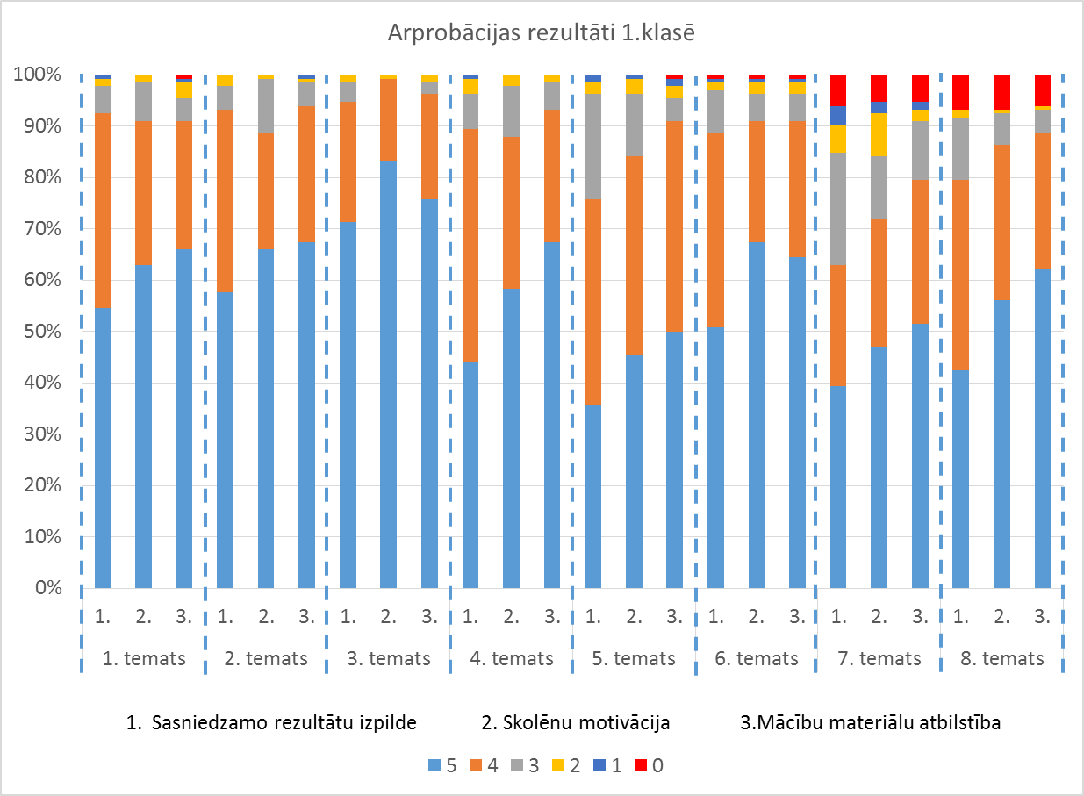
Datorikas pilotprojekts: rezultāti skolās

Slide 10
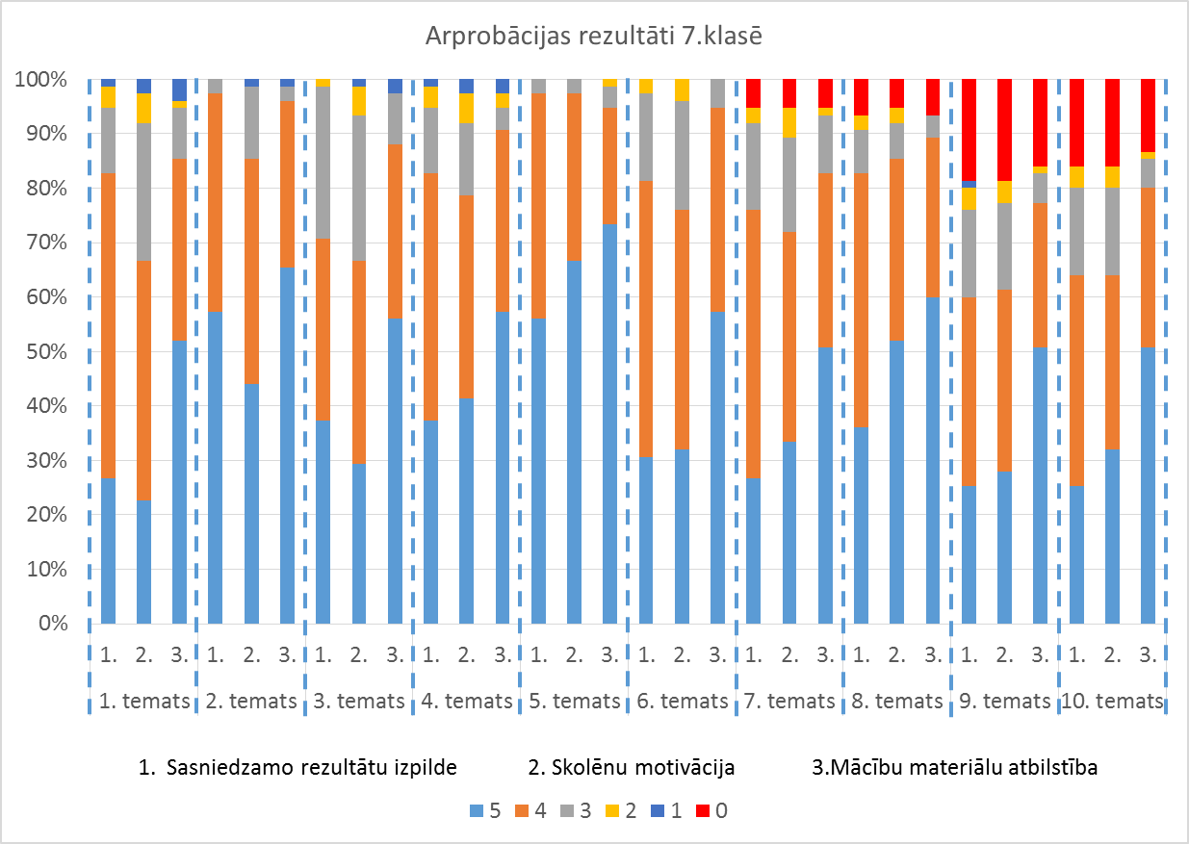
Datorikas pilotprojekts: rezultāti skolās

Slide 11
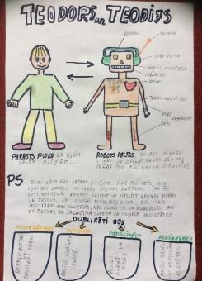
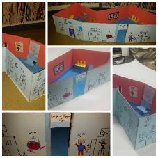
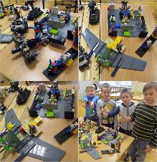
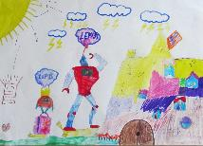
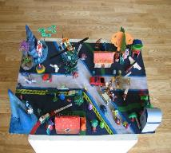
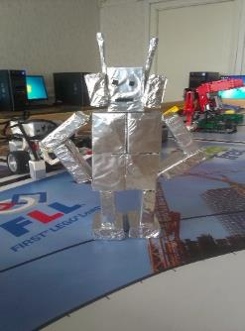
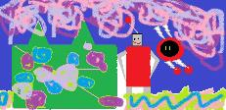
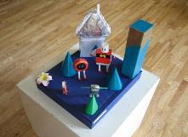
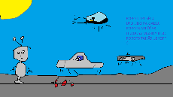
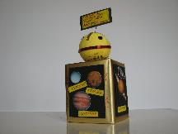
Aktivitātes projekta popularizēšanai
Vizītes skolās, pasākumi
Konkursi
Sociālas aktivitātes
"Sārtās grāmatas" prezentācija
Konferences
Balva par "Izcilu ieguldījumu izglītībā"

Slide 12
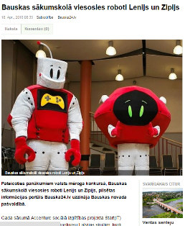
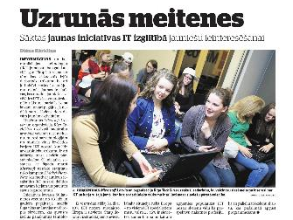
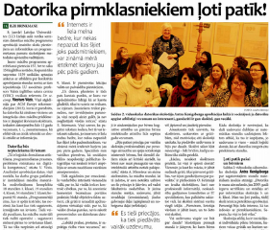
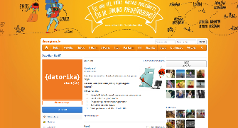
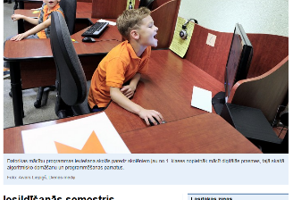
Komunikācija medijos un sociālajos tīklos
150+

Slide 13
Start(IT) attīstība
Programmēšana
Datorika
1., 4., 7. klase
Datorika
Jaunas programmas
IT izglītības fonds
IT&T nozares pārstāvji
Izglītības iestādes
Citas organizācijas

Slide 14
IT izglītības attīstības svarīgākie virzieni
1
Datorikas kursa mācību materiālu izstrāde
Investēt IT skolotāju izglītībā
Fakultatīvo skolu tīkla paplašināšana – programmēšanas un datorikas zināšanu nodrošināšana
Visu pušu sadarbība kopīgiem mērķiem
Sabiedrības izpratnes veicināšana par Informācijas tehnoloģijām un to pielietošanu ikdienā.
2
3
4
5

Slide 15
Start(IT) atbalsts
Satura sniedzējs
Izveidot papildus apmācību saturu.
Piemēram, kurss attēlu apstrādē, moderna dizaina veidošanā, utt. balstoties uz freeware rīkiem.
Popularizators
Iekļaut Start(IT) savos reklāmas un mārketinga pasākumos un plānos. Aicināt un organizēt darbiniekus kontaktēties ar savu bērnu skolām.
Finansists
Atbalstīt jauna satura veidošanu finansiāli.

Slide 16
Piebiedrojies Start(IT)
Attīstīsim IT izglītību kopā!
Paldies!

